Slide 1
เพื่อการพัฒนาชีวิตความเป็นอยู่ของคนชุมพร
มหาวิทยาลัยชุมพร
วิจารณ์ พานิช
ชาว ต. ท่ายาง อ. เมือง ชุมพร
บรรยาย ในการประชุมใหญ่ประจำปีของหอการค้าจังหวัดชุมพร ณ ห้องประชุมหอแสดงสินค้า OTOP เทศบาลเมืองชุมพร
จ. ชุมพร ๔ พ.ค. ๕๕

Slide 2
มหาวิทยาลัยคืออะไร
ความหมายเก่า
ความหมายใหม่
ไม่ใช่ ถูก - ผิด
ไม่ใช่เลือกได้ทางเดียว (either – or)
ชวนกันคิดนอกกรอบ

Slide 3
ความหมายเก่าของมหาวิทยาลัย
เครื่องมือเลื่อนฐานะทางสังคม
เรียนวิชาจากไกลโพ้น
เรียนวิชาเพื่อจะได้เข้าไปอยู่ในกรุง
เพื่อความทันสมัย ไม่ล้าหลังอย่างคนทั่วไป
เป็นหอคอย (งาช้าง) แยกตัวจากสังคม
รับใช้วิชา (การ)
เครื่องมือของรัฐในการขับเคลื่อนสังคม ผ่านกลไกวิชาการ
ลูกหลานมีที่เรียน

Slide 4
หน้าที่เก่าของมหาวิทยาลัย
ที่เรียนวิชา ผลิตบัณฑิต
สร้างความรู้ วิจัย
บริการวิชาการแก่สังคม ช่วยเหลือ
ทำนุบำรุงศิลปะและวัฒนธรรม รักษารากเหง้า
วิชาเป็นตัวตั้ง
รัฐอุปถัมภ์ใต้เงื่อนไขระบบราชการ

Slide 5
ตามแนวทางเก่า ต้องมีคณะวิชาหลักๆ
วิทยาศาสตร์ / วิศวกรรมศาสตร์
อักษรศาสตร์ / มนุษยศาสตร์ / สังคมศาสตร์
รัฐศาสตร์ / นิติศาสตร์ / บริหารธุรกิจ
เกษตรศาสตร์
แพทยศาสตร์ / พยาบาลศาสตร์
นิเทศศาสตร์ / ศิลปกรรมศาสตร์
ฯลฯ
วิชาเป็นตัวตั้ง

Slide 6
ความหมายใหม่ของมหาวิทยาลัย
เป็นเครื่องมือสร้างสรรค์วิชาการ (scholarship advancement)
ที่เชื่อมโยงกับชีวิตของผู้คน
เครื่องมือพัฒนาพื้นที่ ทำให้ชีวิตของผู้คนดีขึ้น
รับใช้สังคม
รับผิดชอบต่อสังคม (USR – University Social Responsibility)

Slide 7
ม. เพื่อพัฒนาชีวิตความเป็นอยู่ของคนในพื้นที่
เชื่อมโยงทุกภาคส่วนในพื้นที่ ทำความจริงให้ประจักษ์
สู่นโยบายสาธารณะ อาชีพ การดำรงชีพที่ดีขึ้น ของพื้นที่
เชื่อมโยงกับประเทศ / พื้นที่ / ชุมชน
เชื่อมโยงต่างประเทศ
เชื่อมโยงสากล
เน้นความร่วมมือ เพื่อการสร้างสรรค์ร่วมกัน win – win
จุดเน้นคือพื้นที่... จังหวัดชุมพร และใกล้เคียง

Slide 8
มหาวิทยาลัยกับการพัฒนาพื้นที่และเมือง
http://www.gotoknow.org/blogs/posts/454361
http://www.gotoknow.org/blogs/posts/455785

Slide 9
ทำให้คนในพื้นที่รู้จักตัวเอง
รับมลพิษมากน้อยแค่ไหน (อากาศ สารเคมี เสียง โฆษณา ฯลฯ)
ความปลอดภัยด้านต่างๆ (เช่นทางถนน)
สุขภาวะ
เศรษฐกิจ สัมมาชีพ
การศึกษา การเรียนรู้ (ตลอดชีวิต)
การคมนาคม การสื่อสาร
สื่อสารสังคม
ให้เห็นมหภาพ (macro) และจุลภาพ (micro)
อย่างมีข้อมูลหลักฐาน และเชิงเคลื่อนไหว

Slide 10
สุขภาวะของสภาพแวดล้อม
ชายฝั่งทะเล : หาดทราย ป่าชายเลน ปะการัง หญ้าทะเล ป่าชายหาด ป่าฝน
ทะเล : กระแสน้ำ นิเวศชีวิตในทะเล การเดินเรือ
ป่า คนกับป่า สภาพการอนุรักษ์และใช้ประโยชน์
เมือง ผังเมือง เมืองกับอุบัติภัย การจราจร ชีวิตสังคมเมือง
การอาชีพกับระบบนิเวศ
ภัยที่มองไม่เห็น

Slide 11
ทำให้คนในพื้นที่รู้จักตัวเอง
รับมลพิษมากน้อยแค่ไหน (อากาศ สารเคมี เสียง โฆษณา ฯลฯ)
ความปลอดภัยด้านต่างๆ (เช่นทางถนน)
สุขภาวะ
เศรษฐกิจ สัมมาชีพ
การศึกษา การเรียนรู้ (ตลอดชีวิต)
การคมนาคม การสื่อสาร
สื่อสารสังคม
มีรายได้ จากการทำหน้าที่ร่วมกับฝ่ายต่างๆง

Slide 12
ตามแนวทางใหม่ มีคณะพัฒนา ไม่ใช่คณะวิชา
คณะพัฒนาเศรษฐกิจ
คณะพัฒนาสิ่งแวดล้อม
คณะพัฒนาสุขภาวะ
คณะพัฒนาอาหาร (ครบวงจร)
คณะพัฒนาการเรียนรู้
ฯลฯ
จัดองค์กรตามเป้าหมาย ไม่ใช่ตามเครื่องมือ

Slide 13
คณะพัฒนาอาหารและพลังงาน
หน่วย/ภาค พัฒนาอาหารทะเล
“ภาคพัฒนา” ไม่ใช่ “ภาควิชา”
ภาคพัฒนาอาหารสุขภาพ (ร่วมมือกับคณะพัฒนาสุขภาพ)
ภาคพัฒนาพลังงาน
ภาคพัฒนาอาหารเพื่อการท่องเที่ยว
ฯลฯ

Slide 14
ความหมายของ “มหาวิทยาลัยของรัฐ”
เดิม : เป็นหน่วยราชการ ขอ งปม. จากรัฐ
รัฐ “อุปถัมภ์”
เป็นข้าราชการ
มีความมั่นคงโดยไม่เชื่อมโยงกับผลงาน
ใหม่ : ไม่เป็นหน่วยราชการก็ได้ หารายได้จากการประกอบการ
รัฐ “ซื้อบริการ”
มั่นคงโดยผลงาน ผลประกอบการ

Slide 15
มหาวิทยาลัย ประกอบภารกิจ ๒ แนว
แยกภารกิจ สอน บริการ วิจัย ทำนุบำรุงศิลปะและวัฒนธรรม
รอการอุปถัมภ์ ทำงานวิชาการ เป็นวิทยาทาน
บูรณาการภารกิจ ดำเนินการให้เกื้อกูลซึ่งกันและกัน เอาการพัฒนาพื้นที่เป็นตัวตั้ง
รุกหาภาคีหุ้นส่วน ประกอบการเพื่อสังคม

Slide 16
จัดการเรียนรู้โดยการลงมือทำ
เลย “รู้วิชา” สู่ “ใช้วิชา” ในชีวิตจริง
จาก “รับถ่ายทอด” สู่ “สร้างความรู้ขึ้นในตน”

Slide 17
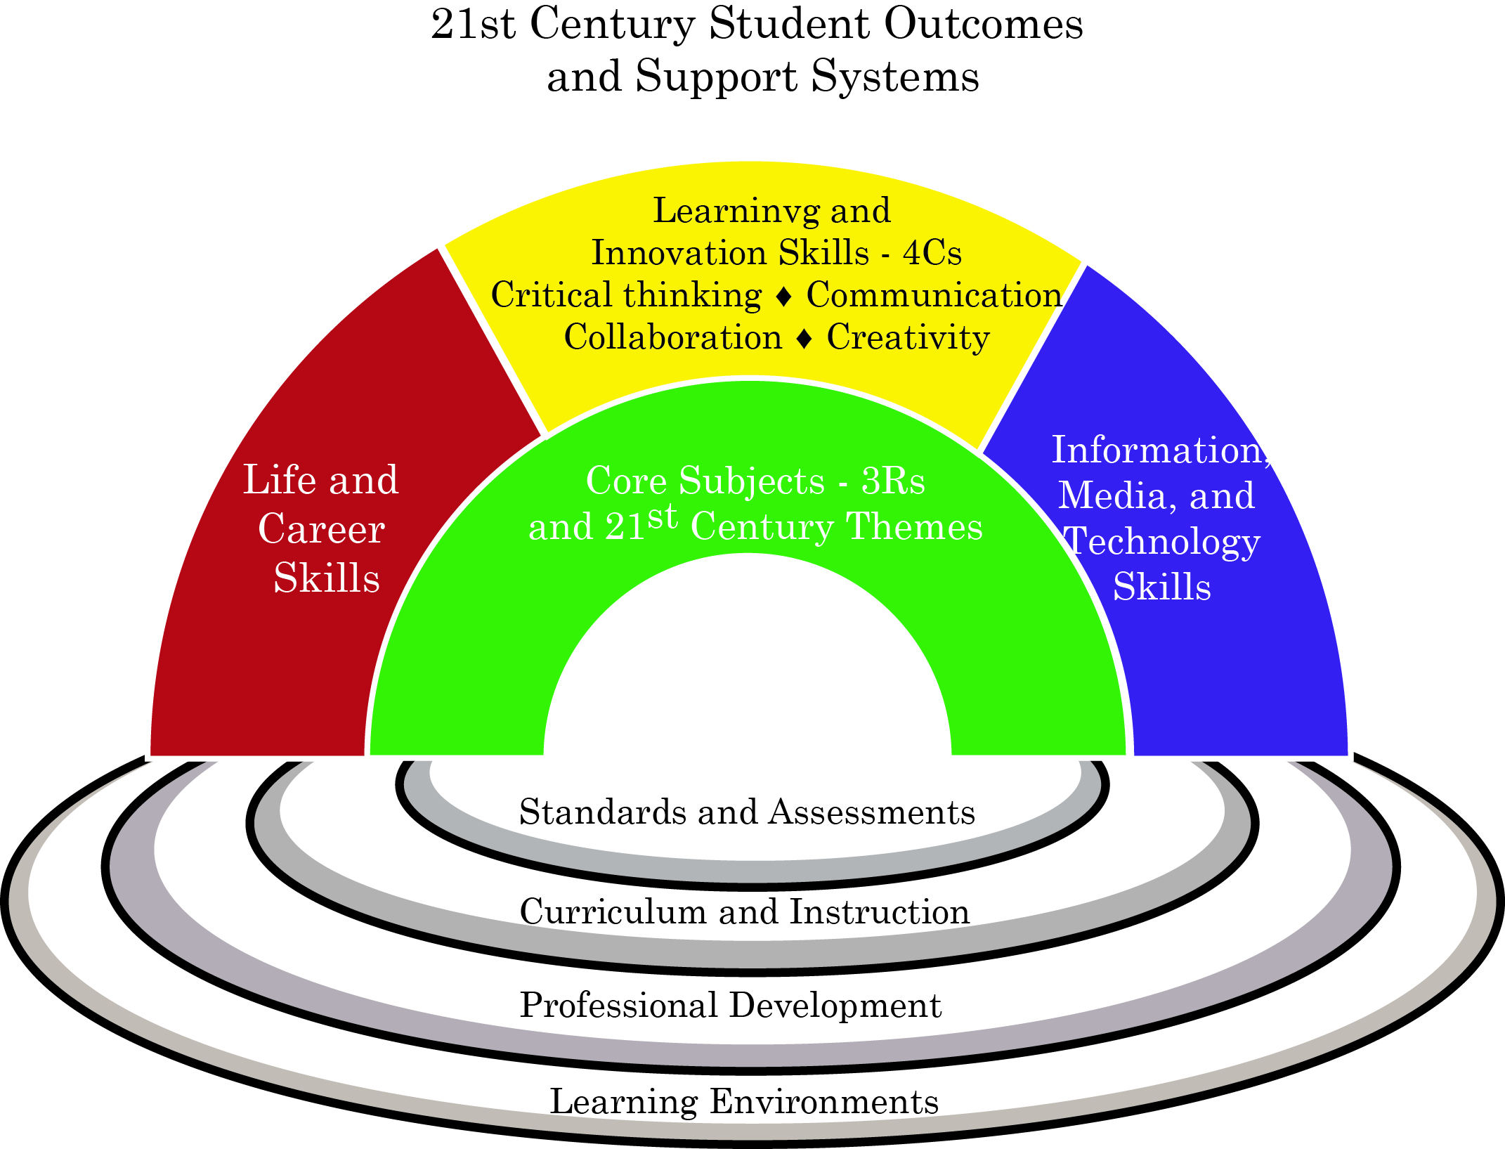
21st Century Skills

Slide 18
เรียนโดยลงมือทำ (Learning by Doing)
ทำโครงงาน (Project-Based Learning – PBL)
เรียนเป็นทีม
แล้วเขียนรายงาน ต่างคนต่างเขียน
นำเสนอต่อชั้น ต่อชุมชน
อาจารย์เปลี่ยนจาก teach เป็น coach / facilitator
อาจารย์ชวน นศ. สะท้อนการเรียนรู้ เทียบกับทฤษฎี

Slide 19
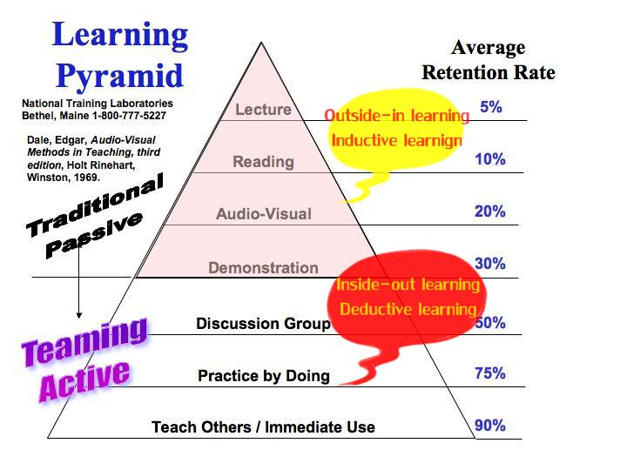

Slide 20



http://learning.thaissf.org/document/media/media_396.pdf

Slide 21
Table III-1. Levels of learning
Level | Objectives | Outcome
Informative | Information Skills | Experts
Formative | Socialization Values | Professionals
Transformative | Leadership attributes | Change agents

Slide 22
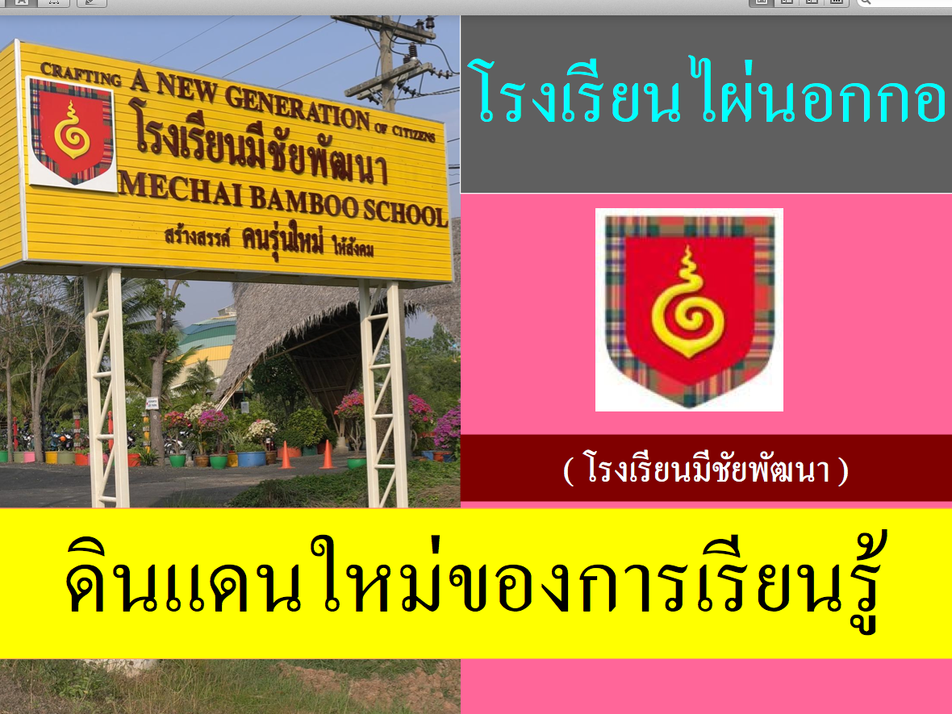
http://www.tdri.or.th/download/year-end/ye_11/SEC_4.1.pdf

Slide 23


Slide 24


Slide 25


Slide 26


Slide 27


Slide 28
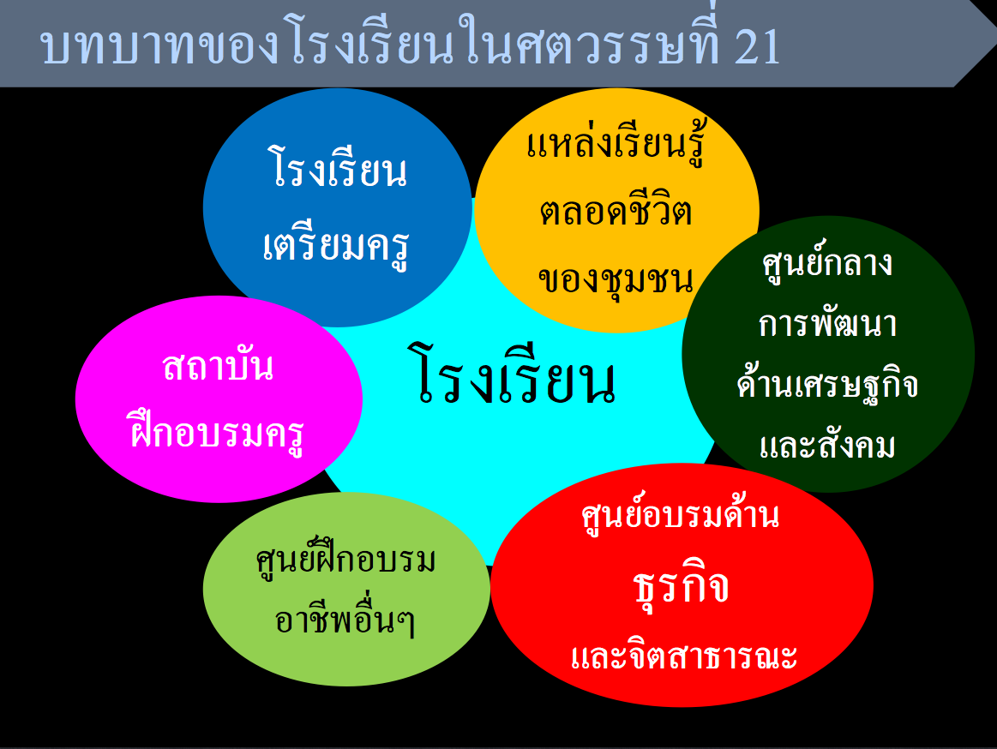

Slide 29
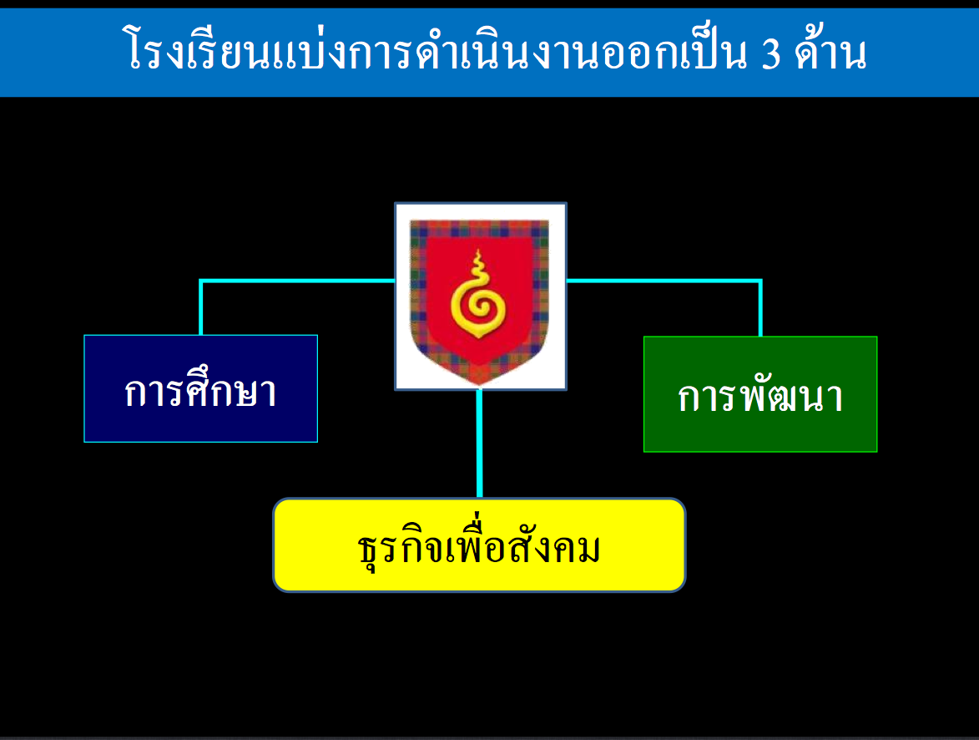

Slide 30


Slide 31
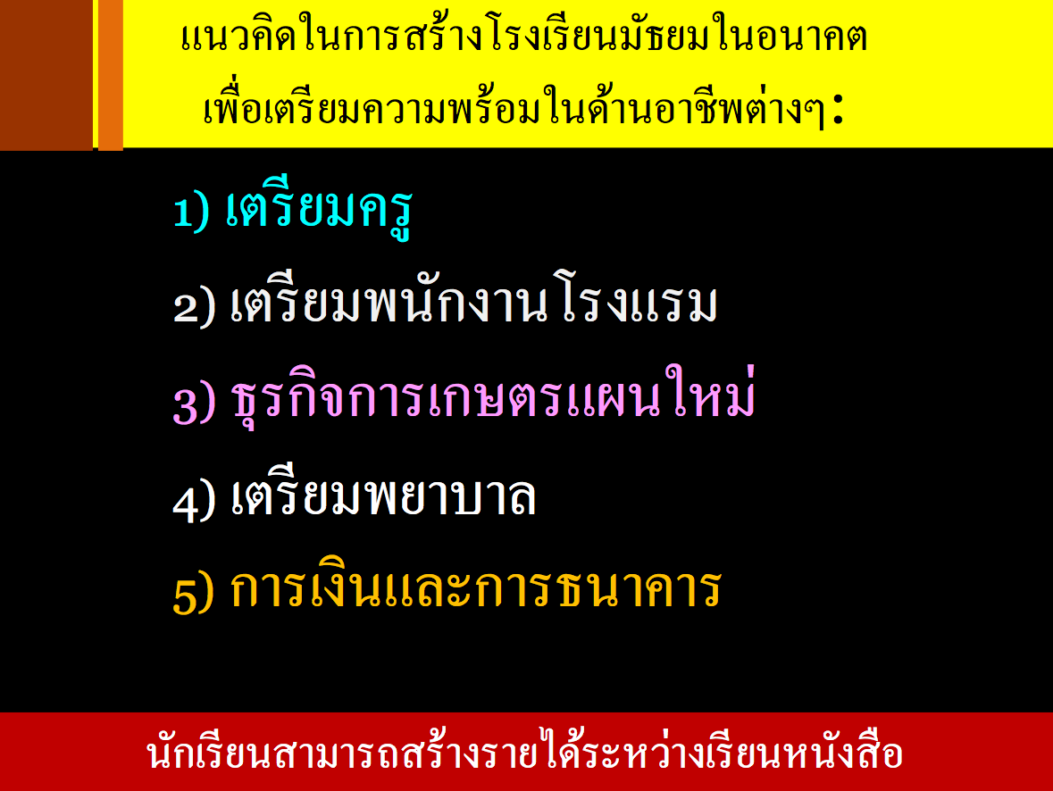

Slide 32
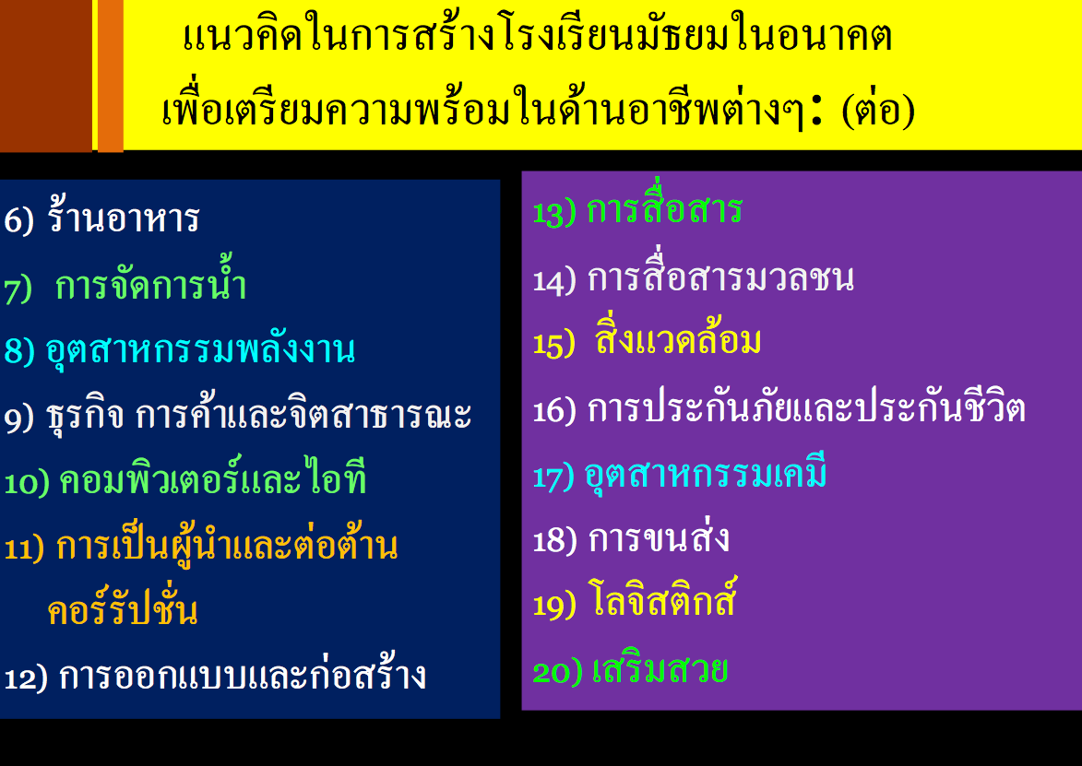

Slide 33
มหาฯ ในกรอบยุคใหม่ มหิดล ๒๕๕๐
มาตรา ๗ มหาวิทยาลัยเป็นสถานศึกษาระดับอุดมศึกษา ซึ่งทรงพระกรุณาโปรดเกล้าโปรดกระหม่อม พระราชทานพระนามาภิไธยของสมเด็จพระมหิตลาธิเบศร อดุลยแดชวิกรม พระบรมราชชนกให้เป็นนามของมหาวิทยาลัย มีวัตถุประสงค์ในการสร้าง พัฒนา ประมวล และประยุกต์องค์ความรู้ทั้งมวล และดำเนินการให้มีการเรียนรู้ในองค์ความรู้ดังกล่าว รวมตลอดทั้งเผยแพร่ความรู้ ส่งเสริม ป้องกันและรักษาสุขภาพอนามัย ทะนุบำรุงศาสนา ศิลปะ วัฒนธรรม สิ่งแวดล้อม และการกีฬา ทั้งนี้ เพื่อให้เกิดประโยชน์ต่อสังคมเป็นส่วนรวม

Slide 34
มาตรา ๘ เพื่อให้บรรลุวัตถุประสงค์ตามมาตรา ๗ มหาวิทยาลัยมีภาระหน้าที่ดังต่อไปนี้
(๑) ทำการวิจัย รวมตลอดทั้งส่งเสริม และสนับสนุนให้ทำการวิจัย เพื่อสร้างหรือพัฒนาองค์ความรู้โดยกระทำอย่างต่อเนื่อง และนำความรู้นั้นไปใช้เพื่อประโยชน์ในการพัฒนาประเทศและสังคมและก่อให้เกิดประโยชน์แก่มหาวิทยาลัย
(๒) ผลิตบัณฑิตให้สอดคล้องกับแผนการศึกษาแห่งชาติ แผนพัฒนาเศรษฐกิจและสังคมแห่งชาติ โดยมุ่งเน้นให้บัณฑิตมีความรู้ ความสามารถในวิชาชีพ มีคุณธรรม จริยธรรม มีความสำนึกต่อสังคมและมีความใฝ่รู้และเรียนรู้ด้วยตนเอง
(๓) ส่งเสริม ประยุกต์ และพัฒนาวิชาการและวิชาชีพชั้นสูง
(๔) ให้บริการทางการแพทย์ การพยาบาล การสาธารณสุข และการบริการทางวิชาการและวิชาชีพ ให้เป็นที่ยอมรับในประเทศ และในระดับนานาชาติ

Slide 35
ม. ๘
(๕) ทำการวิจัยและพัฒนาเพื่อปรับปรุงกระบวนการเรียนรู้อย่างต่อเนื่อง
(๖) สนับสนุนและส่งเสริมให้บุคลากรของสถาบันอื่น เข้าร่วมในการสร้างและพัฒนาองค์ความรู้และเข้ารับการถ่ายทอดองค์ความรู้
(๗) ร่วมมือกับสถาบันอื่นทั้งในและต่างประเทศ เพื่อดำเนินการตาม (๑) ถึง (๖)
(๘) ส่งเสริมและทะนุบำรุงศาสนา ศิลปะ วัฒนธรรม รวมทั้งบำรุงรักษาและใช้ประโยชน์จากสิ่งแวดล้อมและทรัพยากรธรรมชาติอย่างสมดุลยั่งยืน

Slide 36
มาตรา ๑๕ มหาวิทยาลัยมีอำนาจและหน้าที่กระทำการต่าง ๆ ตามวัตถุประสงค์ที่ระบุไว้
ในมาตรา ๗ อำนาจและหน้าที่เช่นว่านี้ให้รวมถึง
(๑) ซื้อ ขาย สร้าง จัดหา โอน รับโอน เช่า ให้เช่า เช่าซื้อ ให้เช่าซื้อ แลกเปลี่ยนและ
จำหน่าย หรือทำนิติกรรมใด ๆ เพื่อประโยชน์แก่กิจการของมหาวิทยาลัย ตลอดจนถือกรรมสิทธิ์ มีสิทธิครอบครอง หรือมีทรัพยสิทธิต่าง ๆ ในทรัพย์สินของมหาวิทยาลัย หรือมีสิทธิในหรือหาประโยชน์จากทรัพย์สินทางปัญญา และจำหน่ายทรัพย์สินทั้งภายในและภายนอกราชอาณาจักร ตลอดจนรับเงินหรือทรัพย์สินที่มีผู้อุดหนุนหรืออุทิศให้
การจำหน่ายหรือแลกเปลี่ยนอสังหาริมทรัพย์ของมหาวิทยาลัยให้กระทำได้เฉพาะอสังหาริมทรัพย์ที่ได้มาตามมาตรา ๑๘ ซึ่งมีวัตถุประสงค์ให้จำหน่ายหรือแลกเปลี่ยนได้
(๒) รับค่าธรรมเนียม ค่าบำรุง ค่าตอบแทน เบี้ยปรับ และค่าบริการในการให้บริการภายใน
อำนาจหน้าที่ของมหาวิทยาลัย รวมทั้งทำความตกลงและกำหนดเงื่อนไขเกี่ยวกับการนั้น
(๓) ร่วมมือกับหน่วยงานของรัฐหรือเอกชน หรือกับองค์การ หรือหน่วยงานต่างประเทศหรือระหว่างประเทศ

Slide 37
ม. ๑๕
(๔) กู้ยืมเงิน และให้กู้ยืมเงินโดยมีหลักประกันด้วยบุคคลหรือทรัพย์สิน การลงทุนหรือการร่วมลงทุน ทั้งนี้ เพื่อประโยชน์แก่กิจการของมหาวิทยาลัย
การกู้ยืมเงิน การให้กู้ยืมเงิน การถือหุ้น การเข้าเป็นหุ้นส่วน การลงทุน หรือการร่วมลงทุนถ้าเป็นจำนวนเงินเกินวงเงินที่รัฐมนตรีกำหนดต้องได้รับความเห็นชอบจากคณะรัฐมนตรีก่อน
(๕) ออกพันธบัตรเพื่อการลงทุนโดยความเห็นชอบของคณะรัฐมนตรี
(๖) กำหนดค่าตอบแทนหรือค่าตอบแทนพิเศษ รวมทั้งสวัสดิการ สิทธิประโยชน์ และประโยชน์อย่างอื่นให้แก่พนักงานมหาวิทยาลัย ทั้งนี้ ตามหลักเกณฑ์ วิธีการ และเงื่อนไขที่กำหนดในข้อบังคับของมหาวิทยาลัย

Slide 38
ม. ๑๕
(๗) จัดให้มีกองทุนเพื่อกิจการต่าง ๆ ตามวัตถุประสงค์ของมหาวิทยาลัย โดยการบริหารกองทุนให้เป็นไปตามข้อบังคับของมหาวิทยาลัย
(๘) จัดให้มีการพัฒนาทางวิชาการ และบุคลากรอย่างต่อเนื่อง
(๙) ปกครองดูแล บำรุงรักษา จัดการ ใช้ และจัดหาประโยชน์จากทรัพย์สินของมหาวิทยาลัยและที่ราชพัสดุตามกฎหมายว่าด้วยที่ราชพัสดุ
(๑๐) จัดตั้งหรือร่วมกับบุคคลอื่นในการจัดตั้งองค์กรที่เป็นนิติบุคคล รวมตลอดถึงลงทุนหรือร่วมลงทุนกับบุคคลหรือนิติบุคคลใด เพื่อดำเนินกิจการที่เกี่ยวกับหรือต่อเนื่องกับกิจการของมหาวิทยาลัยหรือการนำผลการค้นคว้าและวิจัยไปเผยแพร่ หรือหาประโยชน์เพื่อเป็นรายได้ของมหาวิทยาลัย

Slide 39
มาตรา ๑๖ รายได้ของมหาวิทยาลัย มีดังนี้
(๑) เงินอุดหนุนทั่วไปที่รัฐบาลจัดสรรให้เป็นรายปี
(๒) เงินและทรัพย์สินซึ่งมีผู้อุทิศให้แก่มหาวิทยาลัย
(๓) เงินกองทุนที่รัฐบาลจัดตั้งขึ้น และรายได้หรือผลประโยชน์จากกองทุนดังกล่าว
(๔) ค่าธรรมเนียม ค่าบำรุง ค่าตอบแทน เบี้ยปรับ และค่าบริการต่าง ๆ ของมหาวิทยาลัย
(๕) รายได้หรือผลประโยชน์ที่ได้มาจากการดำเนินการตามมาตรา ๑๕ (๔) และ (๑๐) และจากทรัพย์สินของมหาวิทยาลัย
(๖) รายได้หรือผลประโยชน์ที่ได้มาจากการใช้ที่ราชพัสดุหรือจัดหาประโยชน์ในที่ราชพัสดุซึ่งมหาวิทยาลัยปกครอง ดูแล ใช้ หรือจัดหาประโยชน์
(๗) รายได้หรือผลประโยชน์อย่างอื่น

Slide 40
ม. ๑๖
เงินอุดหนุนทั่วไปตาม (๑) นั้น รัฐบาลพึงจัดสรรให้แก่มหาวิทยาลัยโดยตรงเป็นจำนวนที่เพียงพอสำหรับค่าใช้จ่ายที่จำเป็นในการดำเนินการตามวัตถุประสงค์ของมหาวิทยาลัย และการพัฒนาการอุดมศึกษาที่อยู่ในความรับผิดชอบของมหาวิทยาลัย
ในกรณีที่รัฐบาลได้ปรับเงินเดือน เงินประจำตำแหน่ง ค่าตอบแทนหรือสิทธิประโยชน์อื่นใดแก่ข้าราชการ ให้รัฐบาลจัดสรรงบประมาณในลักษณะเงินอุดหนุนทั่วไปเพิ่มเติมให้แก่มหาวิทยาลัยในสัดส่วนเดียวกันเพื่อเป็นค่าใช้จ่ายดังกล่าวให้พนักงานมหาวิทยาลัยด้วย
รายได้ของมหาวิทยาลัยไม่เป็นรายได้ที่ต้องนำส่งกระทรวงการคลังตามกฎหมายว่าด้วยเงินคงคลังและกฎหมายว่าด้วยวิธีการงบประมาณ

Slide 41
ม. ๑๖
ในกรณีที่รายได้ตามวรรคหนึ่งมีจำนวนไม่เพียงพอสำหรับค่าใช้จ่ายในการดำเนินการของมหาวิทยาลัยและค่าภาระต่าง ๆ ที่เหมาะสม และมหาวิทยาลัยไม่สามารถหาเงินจากแหล่งอื่นได้รัฐบาลพึงจัดสรรเงินอุดหนุนทั่วไปเพิ่มเติมให้แก่มหาวิทยาลัยตามความจำเป็นของมหาวิทยาลัย

Slide 42
สรุป มหาวิทยาลัยชุมพร
จะเป็นมหาวิทยาลัยแนวเดิม หรือแนวใหม่
แนวใหม่ - แนวเพื่อพัฒนาชีวิตความเป็นอยู่ของผู้คน ยกระดับทั้งภาคทันสมัย และภาคชนบท เน้นทั้งปัญญาปฏิบัติ และความรู้ทฤษฎี
แนวใหม่ - เรียนโดยการทำงาน และหารายได้
จะดำเนินการแหวกแนวแค่ไหน
จะจัดองค์กร (organizing) แบบใด
จะจัดการ (manage) ให้บรรลุวัตถุประสงค์ และแหวกออกจากความเคยชินเดิมๆ อย่างไร
คนคือปัจจัยหลัก ของความสำเร็จ/ล้มเหลว
ขยายจากจุดแข็งที่มีอยู่

